Slide 1
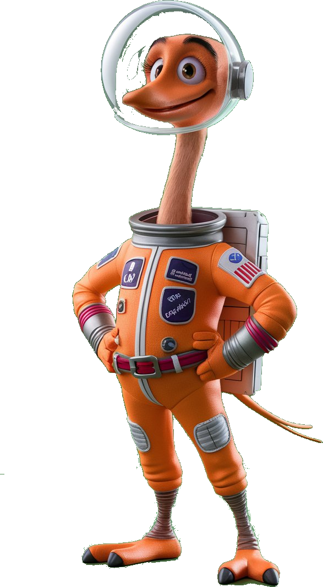
PASIÓN INNOVACIÓN EQUIPO LIDERAZGO MOTIVACIÓN
PASIÓN INNOVACIÓN EQUIPO LIDERAZGO MOTIVACIÓN
De la Naturaleza al Código
Nivel Primario
Subsecretaria de Contenidos Audiovisuales
2024

Slide 2
PASIÓN INNOVACIÓN EQUIPO LIDERAZGO MOTIVACIÓN
PASIÓN INNOVACIÓN EQUIPO LIDERAZGO MOTIVACIÓN
Observar la siguiente imagen.
Relacionarla con una palabra que las movilice.
Armamos una nube de palabras
https://wordart.com/edit/3o5jf6rxw736

Slide 3
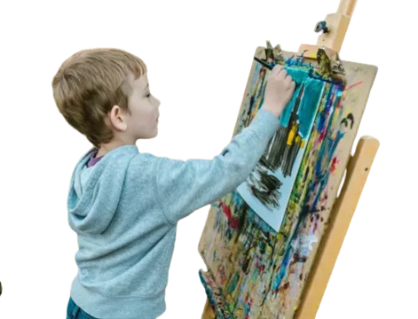
PASIÓN INNOVACIÓN EQUIPO LIDERAZGO MOTIVACIÓN
PASIÓN INNOVACIÓN EQUIPO LIDERAZGO MOTIVACIÓN
Proyecto de la Fundación Nacional de Ciencias de EEUU en la década de 1990

Slide 4
¿Porqué STEAM en Primaria?
Ayuda a los alumnos a desarrollar el pensamiento crítico y creative, a qué aprendan a pensar por ellos mismos y que integren al error como parte del aprendizaje.
Hace la educación más personalizada, más divertida, mas creativa.
Le permite a los estudiantes entender, ser diseñadores y ser mas innovadores.

Slide 5
Según Diseño Curricular 2017
Hablar de alfabetización científica promueve el planteo de preguntas y anticipaciones, realizar observaciones y exploraciones sistemáticas, comunicarlas, contrastar sus explicaciones con las de los otros y aproximarse a las propuestas por los modelos científicos. Ello pondrá en juego una dinámica de habilidades cognitivas y manipulativas, actitudes, valores y conceptos, modelos e ideas acerca de los fenómenos naturales y la manera de indagar sobre lo mismo; Implica entonces el desarrollo de capacidades que permiten apropiarse tanto de los conceptos y teorías, como de las maneras de hacer y de pensar propios de la ciencias. pag.115

Slide 6
CONSTRUCTIVISMO POR INDAGACIÓN
Niños Científicos
Comprender
Enfoque multidisciplinar.
Cómo empoderar al estudiante.
Planificar
Ver espacio físico y mental
Reunir
Materiales físicos y digitales.
Participar
Actividades e investigaciones STEAM.
Crear proyectos
Evaluar y Celebrar
Evaluar el proceso
Metacognición
Celebrar el producto.

Slide 7
Actividad
Armar grupos de 5 o 6 docentes
Analizar la siguiente temática: “Sistema Solar”
Armar en los Post-it los items del método Desing Thinking
Pegar en el afiche grupal.

Slide 8
Empatizar: ¿Cómo vincularme con el problema? El grupo de aula se enfrenta a un desafío, a todo un reto que les es cercano
Definir: ¿Qué sucede y por qué? Tras empatizar la situación para vivirla en primera persona, se busca interpretar el problema, verbalizarlo y definirlo
Idear: ¿Qué voy a crear para resolver la situación? Es la etapa de la creatividad en la que se aceptan TODAS las opciones posibles
Prototipar: ¿Cómo llevar a cabo las propuestas? Construir prototipos de resolución

Slide 9
PASIÓN INNOVACIÓN EQUIPO LIDERAZGO MOTIVACIÓN
PASIÓN INNOVACIÓN EQUIPO LIDERAZGO MOTIVACIÓN
¿Dónde nos podemos inspirar?

Slide 10
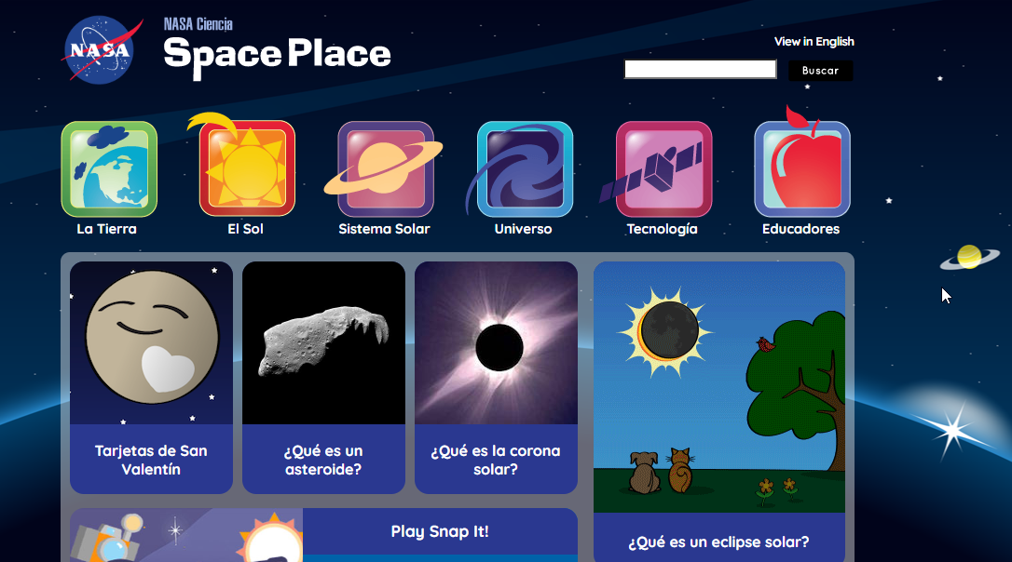
¡Es mediodía! ¿Por qué está oscureciendo?
NASA Kids

Slide 11
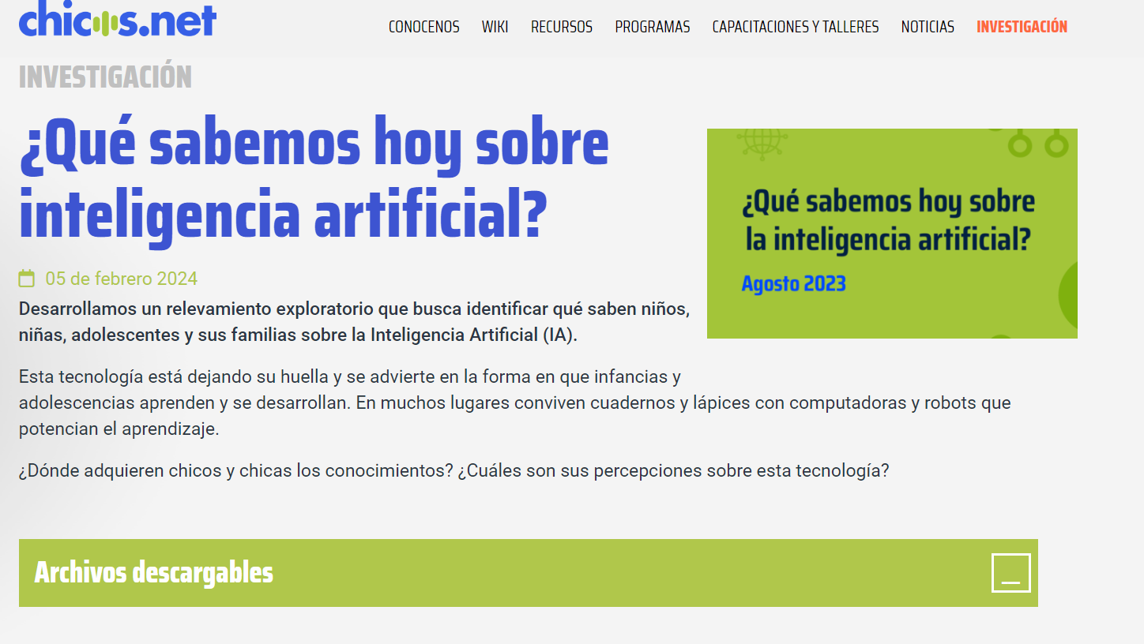
Chicos.net
https://www.chicos.net/investigacion/que-sabemos-hoy-sobre-inteligencia-artificial

Slide 12
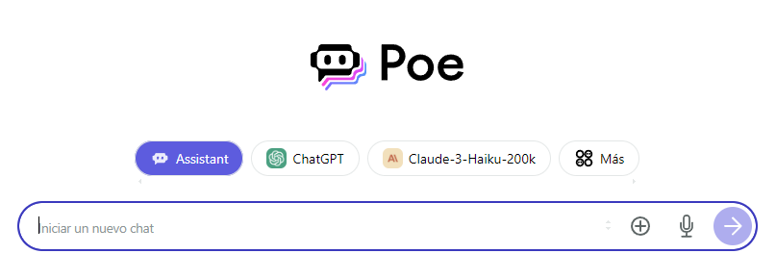
PASIÓN INNOVACIÓN EQUIPO LIDERAZGO MOTIVACIÓN
PASIÓN INNOVACIÓN EQUIPO LIDERAZGO MOTIVACIÓN
¿Qué es?
Inteligencia Artificial
Escribir el
proyecto
Prompt
Actividad

Slide 13
PASIÓN INNOVACIÓN EQUIPO LIDERAZGO MOTIVACIÓN
PASIÓN INNOVACIÓN EQUIPO LIDERAZGO MOTIVACIÓN
Prompt
Actúa como docente experto en ciencias naturales de nivel primario, trabajas en una escuela primaria de «x grado» de la provincia de Corrientes – Argentina.
Vas a desarrollar un proyecto para la feria de ciencias sobre “Sistema Solar”, el mismo deberá contener: Situación Problemática, Fundamentación, objetivos, contenidos, actividades, recursos y materiales físicos y digitales, tiempo de duración y evaluación.
En formato formal y narrativo, siguiendo las normas APA.
Usa lenguaje claro y conciso.

Slide 14
PASIÓN INNOVACIÓN EQUIPO LIDERAZGO MOTIVACIÓN
PASIÓN INNOVACIÓN EQUIPO LIDERAZGO MOTIVACIÓN

Slide 15
¡Gracias por participar!
Subsecretaria de Contenidos Audiovisuales
2024

